Slide 1
Autonomous Driving Opened Project
Leon Ryuwoon Jung

Slide 2
TB3 자율주행 1기 일정
2017/03/29 – 첫 모임 (내용 전달 / 인사 / 배정)
2017/04/05 – TURTLEBOT3 조립 및 간단 구동
2017/04/12 – TURTLEBOT3 SLAM & Navigation 예제 체험
2017/04/19 – 예제 추가 체험 예비일
2017/04/26 – TURTLEBOT3 Lane Following @ DT 예제 체험
2017/05/03 – 조별 아이디어 / 연구 스케줄 발표회
2017/05/10 – 맵 제작
2017/05/17 ~ 06/07 (약 2주) – * 조별 연구
2017/06/14 – 조별 연구 결과물 발표
2017/06/21 – 5명팀 론칭 / 조립 / 역할 조율 및 인계 회의
2017/06/28 ~ 07/30 (약 4주) – 팀별 연구
2017/08/02 – 팀대항 대회
2017/08/09 – 결과물 발표
2017/08/16 ~ 09/06 (약 3주) – 자율 연구
* 진행자 5/31, 6/07 불참

Slide 3
오늘의 순서
ROS 강의 남은 절반
간단한 Lane Following
빡빡한 일정!

Slide 4
저번 강의 요약 1/6
ROS Message
ROS Topic
VelMsg.msg
“/k_v_vel”
float32 vel_linear
float32 vel_angular
1.012
2.451
“key_to_vel” Node
“viewer” Node
key_to_vel.cpp
viewer.py
Publish
Subscribe

Slide 5
저번 강의 요약 2/6
단, 1회 송수신 후 소멸
ROS Service
VelSrv.srv
float32 vel_linear
float32 vel_angular
bool is_vel_received
“key_to_vel” Node
“viewer” Node
key_to_vel.cpp
“/k_v_vel_srv”
viewer.py

Slide 6

저번 강의 요약 3/6
관리자 - ROSCORE

Slide 7
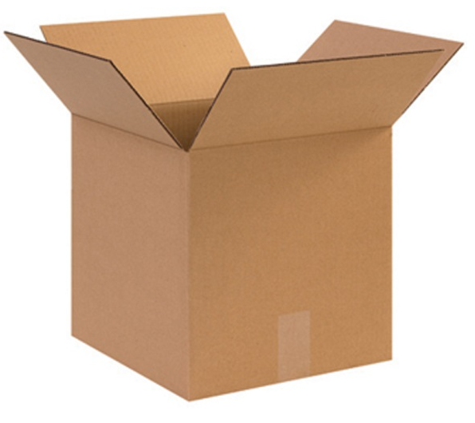
저번 강의 요약 4/6
remote_camera_proc.launch
receive_camera_img.cpp
compresser.cpp
image_raw
image.msg
compressed_image
“img_proc_remote” package
ROS Package

Slide 8
저번 강의 요약 5/6
roscore
rosrun
roslaunch
rosnode
rostopic
rosservice
rosmsg
rospack
roscd
…
ROS Core 가동
ROS Node 가동 명령어
ROS Launch 가동 명령어
ROS Node 탐색 명령어
ROS Topic 탐색 명령어
ROS Service 탐색 명령어
ROS Message 탐색 명령어
ROS Package 탐색 명령어
ROS 판 cd 명령어

Slide 9

저번 강의 요약 6/6
지금은 나 192.168.1.3 에 있어
ROSCORE
mem
mem
mem
mem
Vel.msg
“/k_v_vel”
float vel_linear
float vel_angular
1.012
2.451
key_to_vel.cpp
viewer.cpp

Slide 10
ROS 필수 스킬 체크표
[O] ROS의 특징과 실행법을 설명할 수 있다
[ ] 남의 ROS Package를 개조할 수 있다
[ ] ROS Package를 만들어낼 수 있다

Slide 11
2. 남의 ROS Package를 개조해 보자

Slide 12
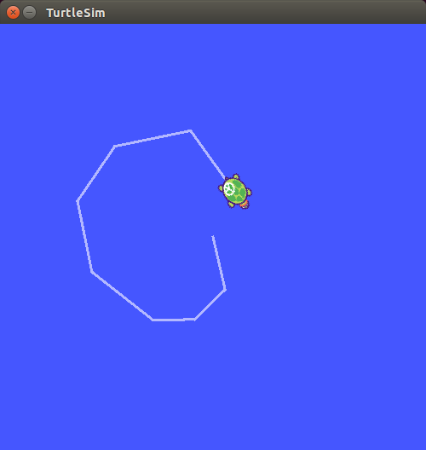
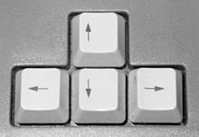
2.1 예제 소스 다시 체험
[1번 terminal] $ roscore
[2번 terminal] $ rosrun turtlesim turtlesim_node
[3번 terminal] $ rosrun turtlesim turtle_teleop_key

Slide 13
2.1 예제 소스 다시 체험
바꿀 만한 부분이 있을까요?
다른 Input Key 를 사용하게 해 보지요

Slide 14
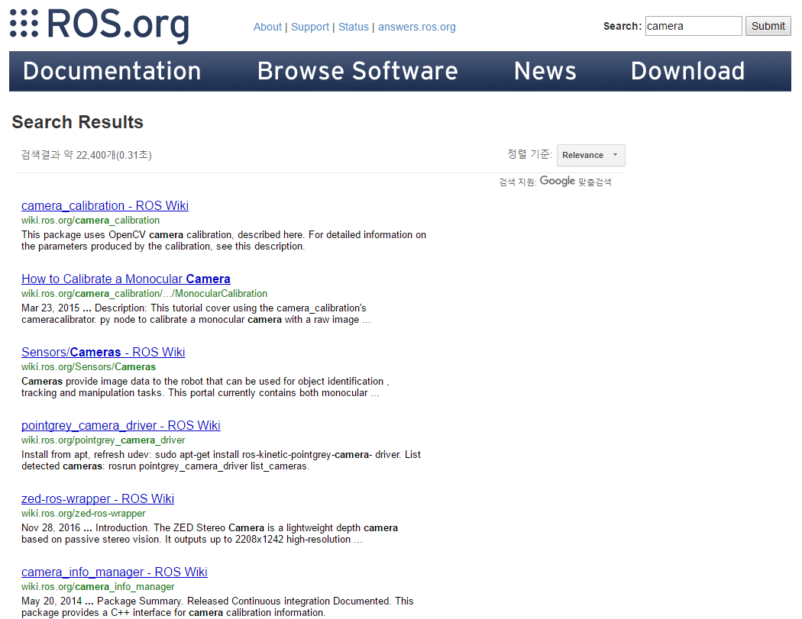
ROS Wiki 란?
http://wiki.ros.org/ : 유저가 올린 ROS Package 를 찾아볼 수 있는 사이트

Slide 15
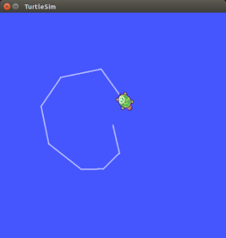
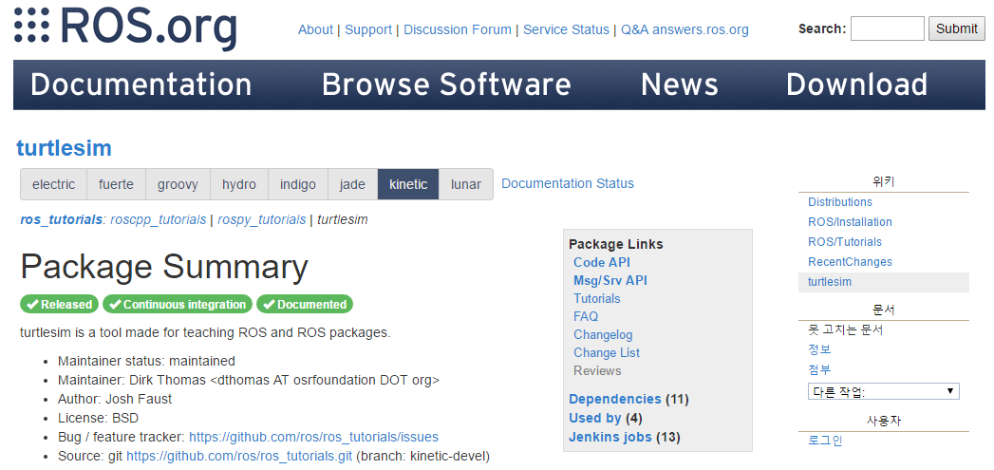
2.2 예제 소스 다운로드
http://wiki.ros.org/turtlesim
들어가 봅시다

Slide 16
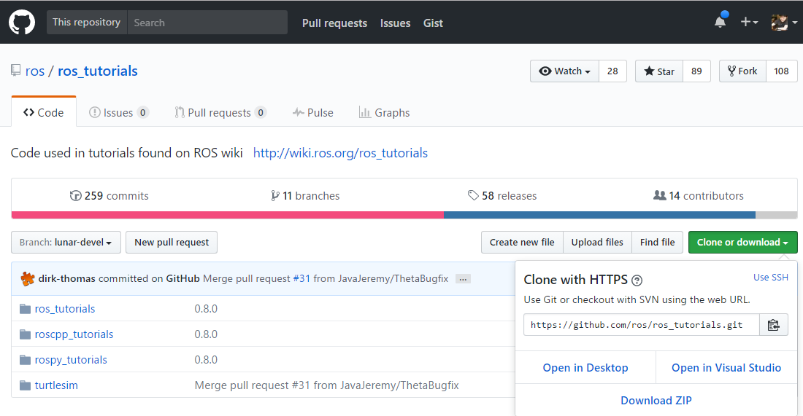
2.2 예제 소스 다운로드
https://github.com/ros/ros_tutorials
GitHub 저장소 주소

Slide 17
2.2 예제 소스 다운로드
[1번 terminal] $ cd ~/catkin_ws/src
[1번 terminal] $ git clone https://github.com/ros/ros_tutorials.git
Download ZIP 을 써도 됩니다! 만
이 시간엔 Git 을 쓰도록 합니다. (여러가지 이유가 있습니다.)

Slide 18
2.3 예제 소스 빌드
[1번 terminal] $ cd ~/catkin_ws
[1번 terminal] $ catkin_make
Makefile, CMakeList 는 Linux 에서 주로 사용되는 빌드 파일 입니다.
ROS 에서는 CMakeList 를 ROS 에 맞게 개조해서 씁니다.

Slide 19
Q. 그런데 왜 이미 깔려 있는 걸 또 다운받았지요?
A. ROS 깔 때 같이 깔린 겁니다
빌드된 상태로 배포된 File 들이라
Source code 가 없는 경우가 있음…

Slide 20
2.4 예제 소스 실행
[1번 terminal] $ gedit roscore
[2번 terminal] $ rosrun turtlesim turtlesim_node
[3번 terminal] $ rosrun turtlesim turtle_teleop_key

Slide 21
2.5 예제 소스 개조
turtle_teleop_key.cpp 파일을 엽니다.
[1번 terminal] $ cd ~/catkin_ws/src/ros_tutorials/turtlesim/tutorials/
[1번 terminal] $ gedit turtle_teleop_key.cpp

Slide 22
2.5 예제 소스 개조
 | switch(c)
 | {
 | case KEYCODE_L:
 | ROS_DEBUG("LEFT");
 | angular_ = 1.0;
 | dirty = true;
 | break;
 | case KEYCODE_R:
 | ROS_DEBUG("RIGHT");
 | angular_ = -1.0;
 | dirty = true;
 | break;
 | case KEYCODE_U:
 | ROS_DEBUG("UP");
 | linear_ = 1.0;
 | dirty = true;
 | break;
 | case KEYCODE_D:
 | ROS_DEBUG("DOWN");
 | dirty = true;
 | break;
 | linear_ = -1.0; }
얘네한테 뭔가 있을 것 같은데…. 개조 들어가 봅시다 (10분)
소스 수정 후 꼭 다시 catkin_make 할 것

Slide 23
2.6 예제 소스 개조 2nd- 퀴즈
이번엔 로봇을 움직여 봅시다.
어떤걸 바꿔야 됐었지요?
저번 시간 강의 참조 바랍니다.

Slide 24
2.6 예제 소스 개조 2nd - 답
Twist.msg
“/cmd_vel”
…
…
teleop_twist_keyboard
로봇
Twist.msg
“/turtle1/cmd_vel”
…
…
/turtle1 을 지워보세요
turtle_teleop_key

Slide 25
2.7 ROS 명령어로 놀아 봅시다
rosnode
rostopic
rosservice
rosmsg
rospack
roscd
rqt_graph
…
ROS Node 탐색 명령어
ROS Topic 탐색 명령어
ROS Service 탐색 명령어
ROS Message 탐색 명령어
ROS Package 탐색 명령어
ROS 판 cd 명령어
ROS Node 들의 연결 맵을 보여줌
5분 갖고 놀기

Slide 26
여기까지의 요약
ROS 의 대표 예제를 개조해 보았다…ㄷㄷ
차후 ROS를 사용한 연구, 개발을 할 때, 방금 개조하는 동안 거쳤던 과정을 무한반복 하게 된다.

Slide 27
5분 휴식

Slide 28
ROS 필수 스킬 체크표
[O] ROS의 특징과 실행법을 설명할 수 있다
[O] 남의 ROS Package를 개조할 수 있다
[ ] ROS Package를 만들어낼 수 있다

Slide 29
3. ROS Package를 만들어낼 수 있다

Slide 30
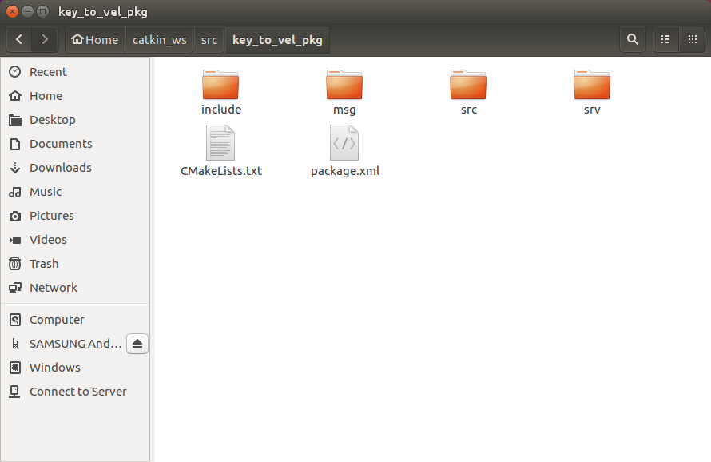
3.1 ROS Package 구조
include : *.h
src : *.cpp, *.py,…
msg : *.msg
srv : *.srv
CMakeLists.txt : 빌드 대상 & 옵션 등 기술
package.xml : package 정보 기술

Slide 31
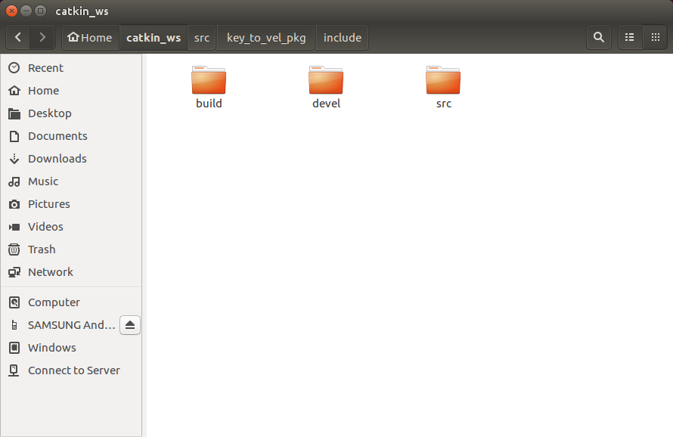
3.2 catkin workspace 구조
src : ROS Package 를 다운받아 넣는 폴더 / ROS Package 를 제작하여 두는 폴더 (아까의 src 폴더와 쓰임이 다름)
build : src 에 있는 Package 를 빌드하는 데에 관련된 파일
devel : src 에 있는 Package 들이 쓰는 *.msg, *.srv 및 included *.h 들을 복사 및 가공해 놓는 곳 / *.cpp, *.py,… 등을 실행 가능한 Node 파일 형태로 빌드해 놓은 곳

Slide 32
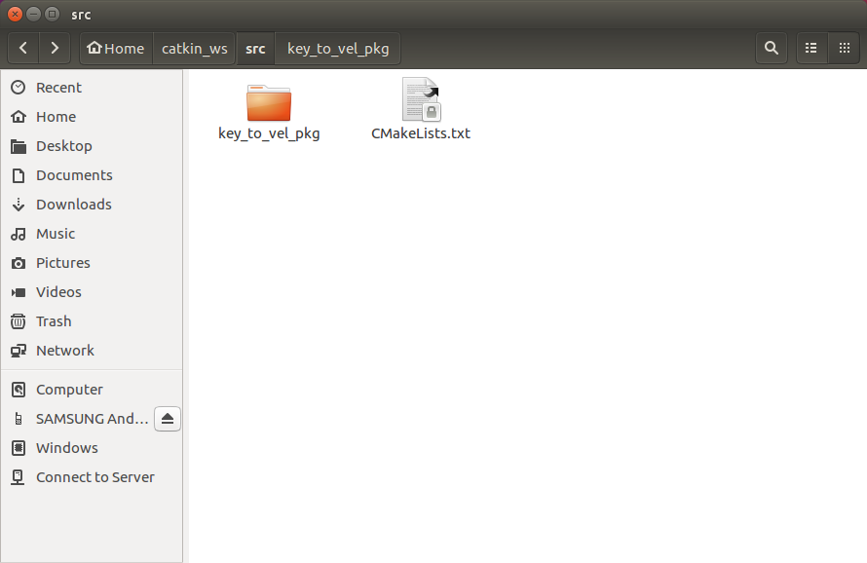
3.2 catkin workspace 구조
key_to_vel_pkg : 여러분이 복습해 오셨다면 있어야 할 폴더 (다운 받은 ROS Package)
CMakeLists.txt : 아까의 Package 안의 CMakeLists.txt 와 다른 파일 (거의 다룰 일 없음)

Slide 33
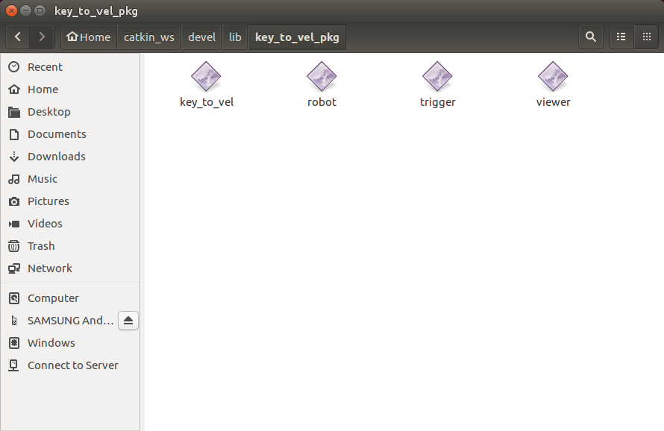
3.2 catkin workspace 구조
*.cpp, *.py,… 등을 실행 가능한 Node 파일 형태로 빌드된 아이들

Slide 34
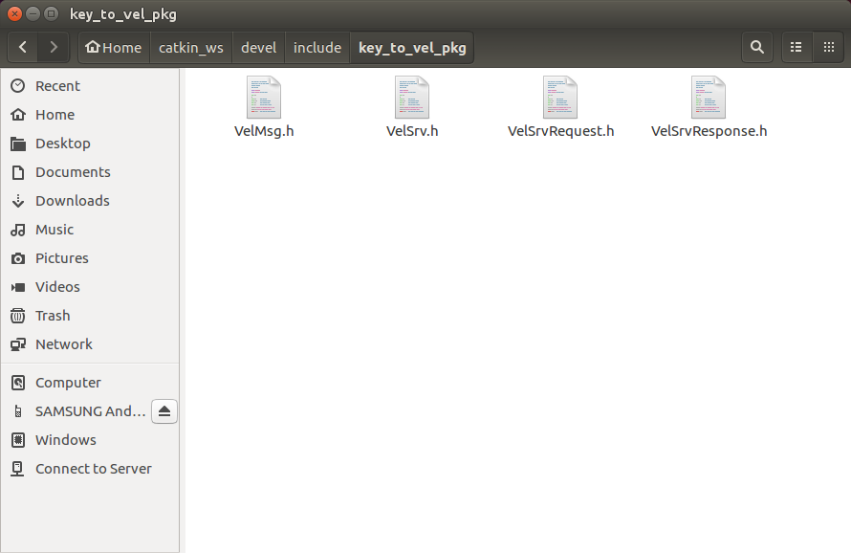
3.2 catkin workspace 구조
*.msg, *.srv 및 included *.h 들을 복사 및 가공해 놓은 아이들

Slide 35
3.2 catkin workspace 구조
*.cpp, *.py,… 등을 실행 가능한 Node 파일 형태로 빌드된 아이들

Slide 36
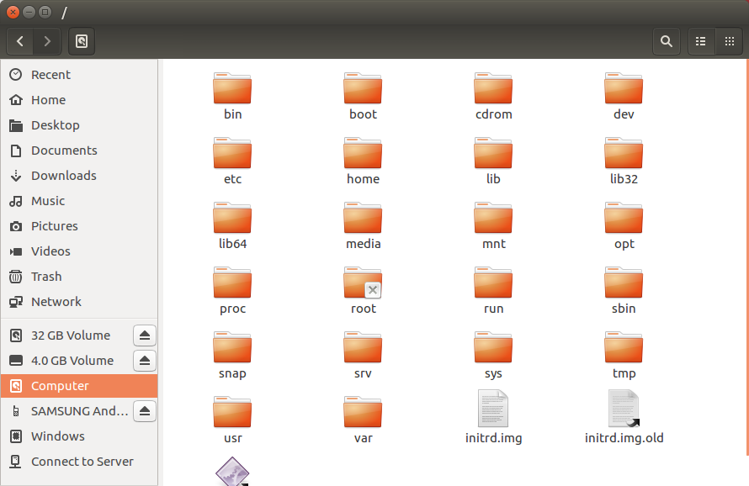
3.3 ROS 가 깔린 곳
/opt/ros/kinetic/ 에 여러분이 쓰는 모든 ROS tool 들이 있습니다 (turtlesim 도 여기)

Slide 37
3.4 ROS Package 만들기
배포된 key_to_vel_pkg 를 여러분이 만들어 봅시다
~/catkin_ws/src 안의 key_to_vel_pkg 를 Desktop 으로 이동시켜 주세요
$ cd ~/catkin_ws/src
$ catkin_create_pkg key_to_vel_pkg roscpp
$ cd ~/catkin_ws && catkin_make
지금 만들어진 key_to_vel_pkg 와 배포된 key_to_vel_pkg 를 비교해 봅시다.
ROS Package
의존 Package

Slide 38
3.4 ROS Package 만들기
텅텅 비어있지요? 그걸 여러분이 채우면 ROS Package 를 만드신 겁니다
CMakeLists.txt 의 각 items 설명 : http://wiki.ros.org/catkin/CMakeLists.txt
Packages.xml 의 각 items 설명 : http://wiki.ros.org/catkin/package.xml
파일을 만드시든, Desktop 에 있는 Package 의 파일들 을 가져다 붙이든 해서, 여러분이 만드신 Package 가 작동하는지 확인하여 보세요!
10분 갖고 놀기

Slide 39
5분 휴식

Slide 40
ROS 필수 스킬 체크표
[O] ROS의 특징과 실행법을 설명할 수 있다
[O] 남의 ROS Package를 개조할 수 있다
[O] ROS Package를 만들어낼 수 있다
“이젠 나도 할 수 있다”

Slide 41
숙제
로봇의 Feedback (2017/04/20 까지)
각 조별 (분야별) 관점에서 자율주행에 필요할 법 한 ROS Package 들을 찾아보기
다음 시간에 각 조별 Review

Slide 42
마무리
단톡방 대여장에 “참석” 표시 후 대여.

Slide 43
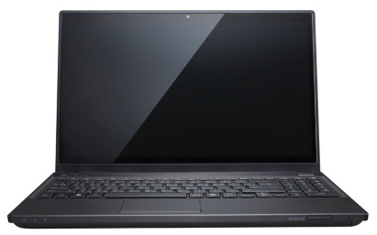
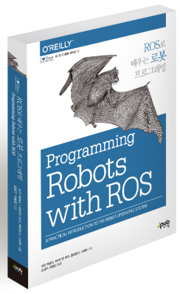

다음주 필요한 것들
우분투 16.04 가 설치된 노트북
ROS 에 관한 기본 지식
GITHUB 계정

Slide 44
끝

